Slide 1
Добрый день!
Вас приветствует участник
научно-практической конференции
МОАУ СОШ №2, 2Б класса
Вайтин Иван

Slide 2
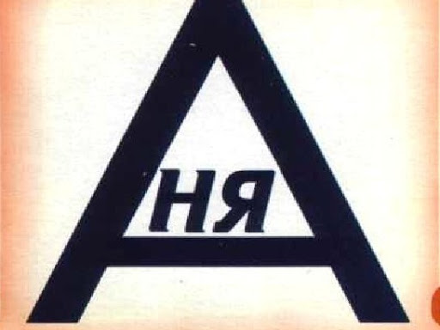

Slide 3
Имя Иван – символ
русского человека.
.

Slide 4
Цель исследования:
Доказать что имя Иван – символ русского человека.
Задачи:
Узнать, когда появилось имя Иван, и что оно означает.
Выяснить, какие известные люди в истории носили это имя.
Имя Иван в моей семье.
Узнать сколько детей с именем Иван в нашей школе.

Slide 5
Гипотеза:
Если имя Иван настолько популярно среди носителей русского языка, то это имя является символом русского человека.
Методы исследования:
Изучение литературы;
Работа с интернет источниками;
Анкетирование;
Анализ.

Slide 6
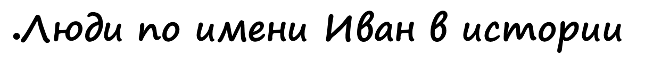
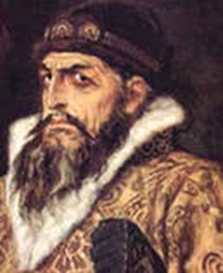
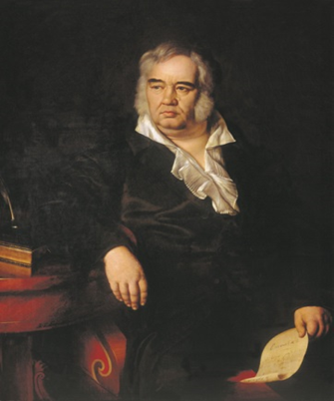
Иван IV Грозный (1530-1584) –
великий князь «всея Руси»,
первый русский царь из династии
Рюриковичей.
Иван Крылов (1769-1844) — русский писатель, баснописец, переводчик, сотрудник Императорской Публичной библиотеки

Slide 7
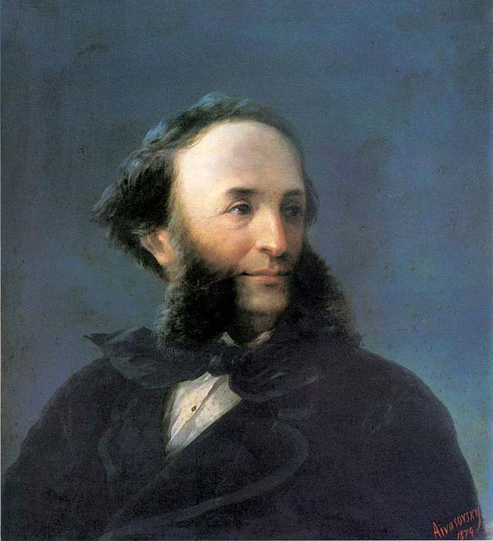
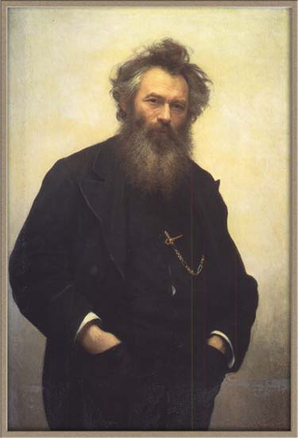
Иван Айвазовский (1817-1900) — русский живописец – маринист.
Его знаменитые полотна: «Девятый вал», «Черное море» и другие.
Иван Шишкин (1832 - 1898) - русский художник-пейзажист, живописец, рисовальщик и гравёр-аквафортист.

Slide 8
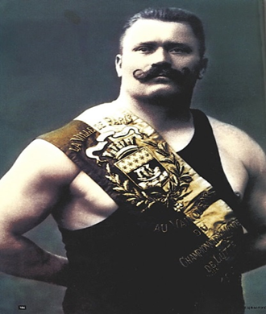
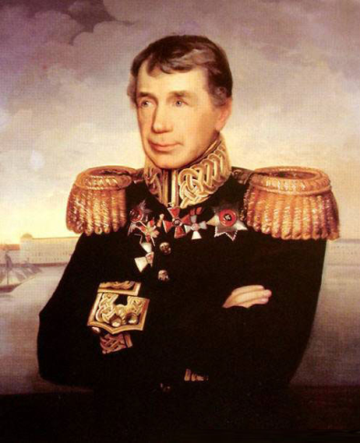
Иван Поддубный (1871 - 1949) - профессиональный борец, атлет и артист цирка.
Иван Крузенштерн (1770-1864) — русский мореплаватель, начальник первой российской кругосветной экспедиции.

Slide 9
А скольк Вань в нашем городе?
Есть мнение, что имя Иван самое популярное. В давние времена на Руси оно действительно было самое распространенное, поскольку в святцах оно обозначено почти через день (170 раз).
До 1917 года каждый четвертый крестьянин звался Иваном.
Когда я родился в 2009 году так было названо 8 малышей.

Slide 10
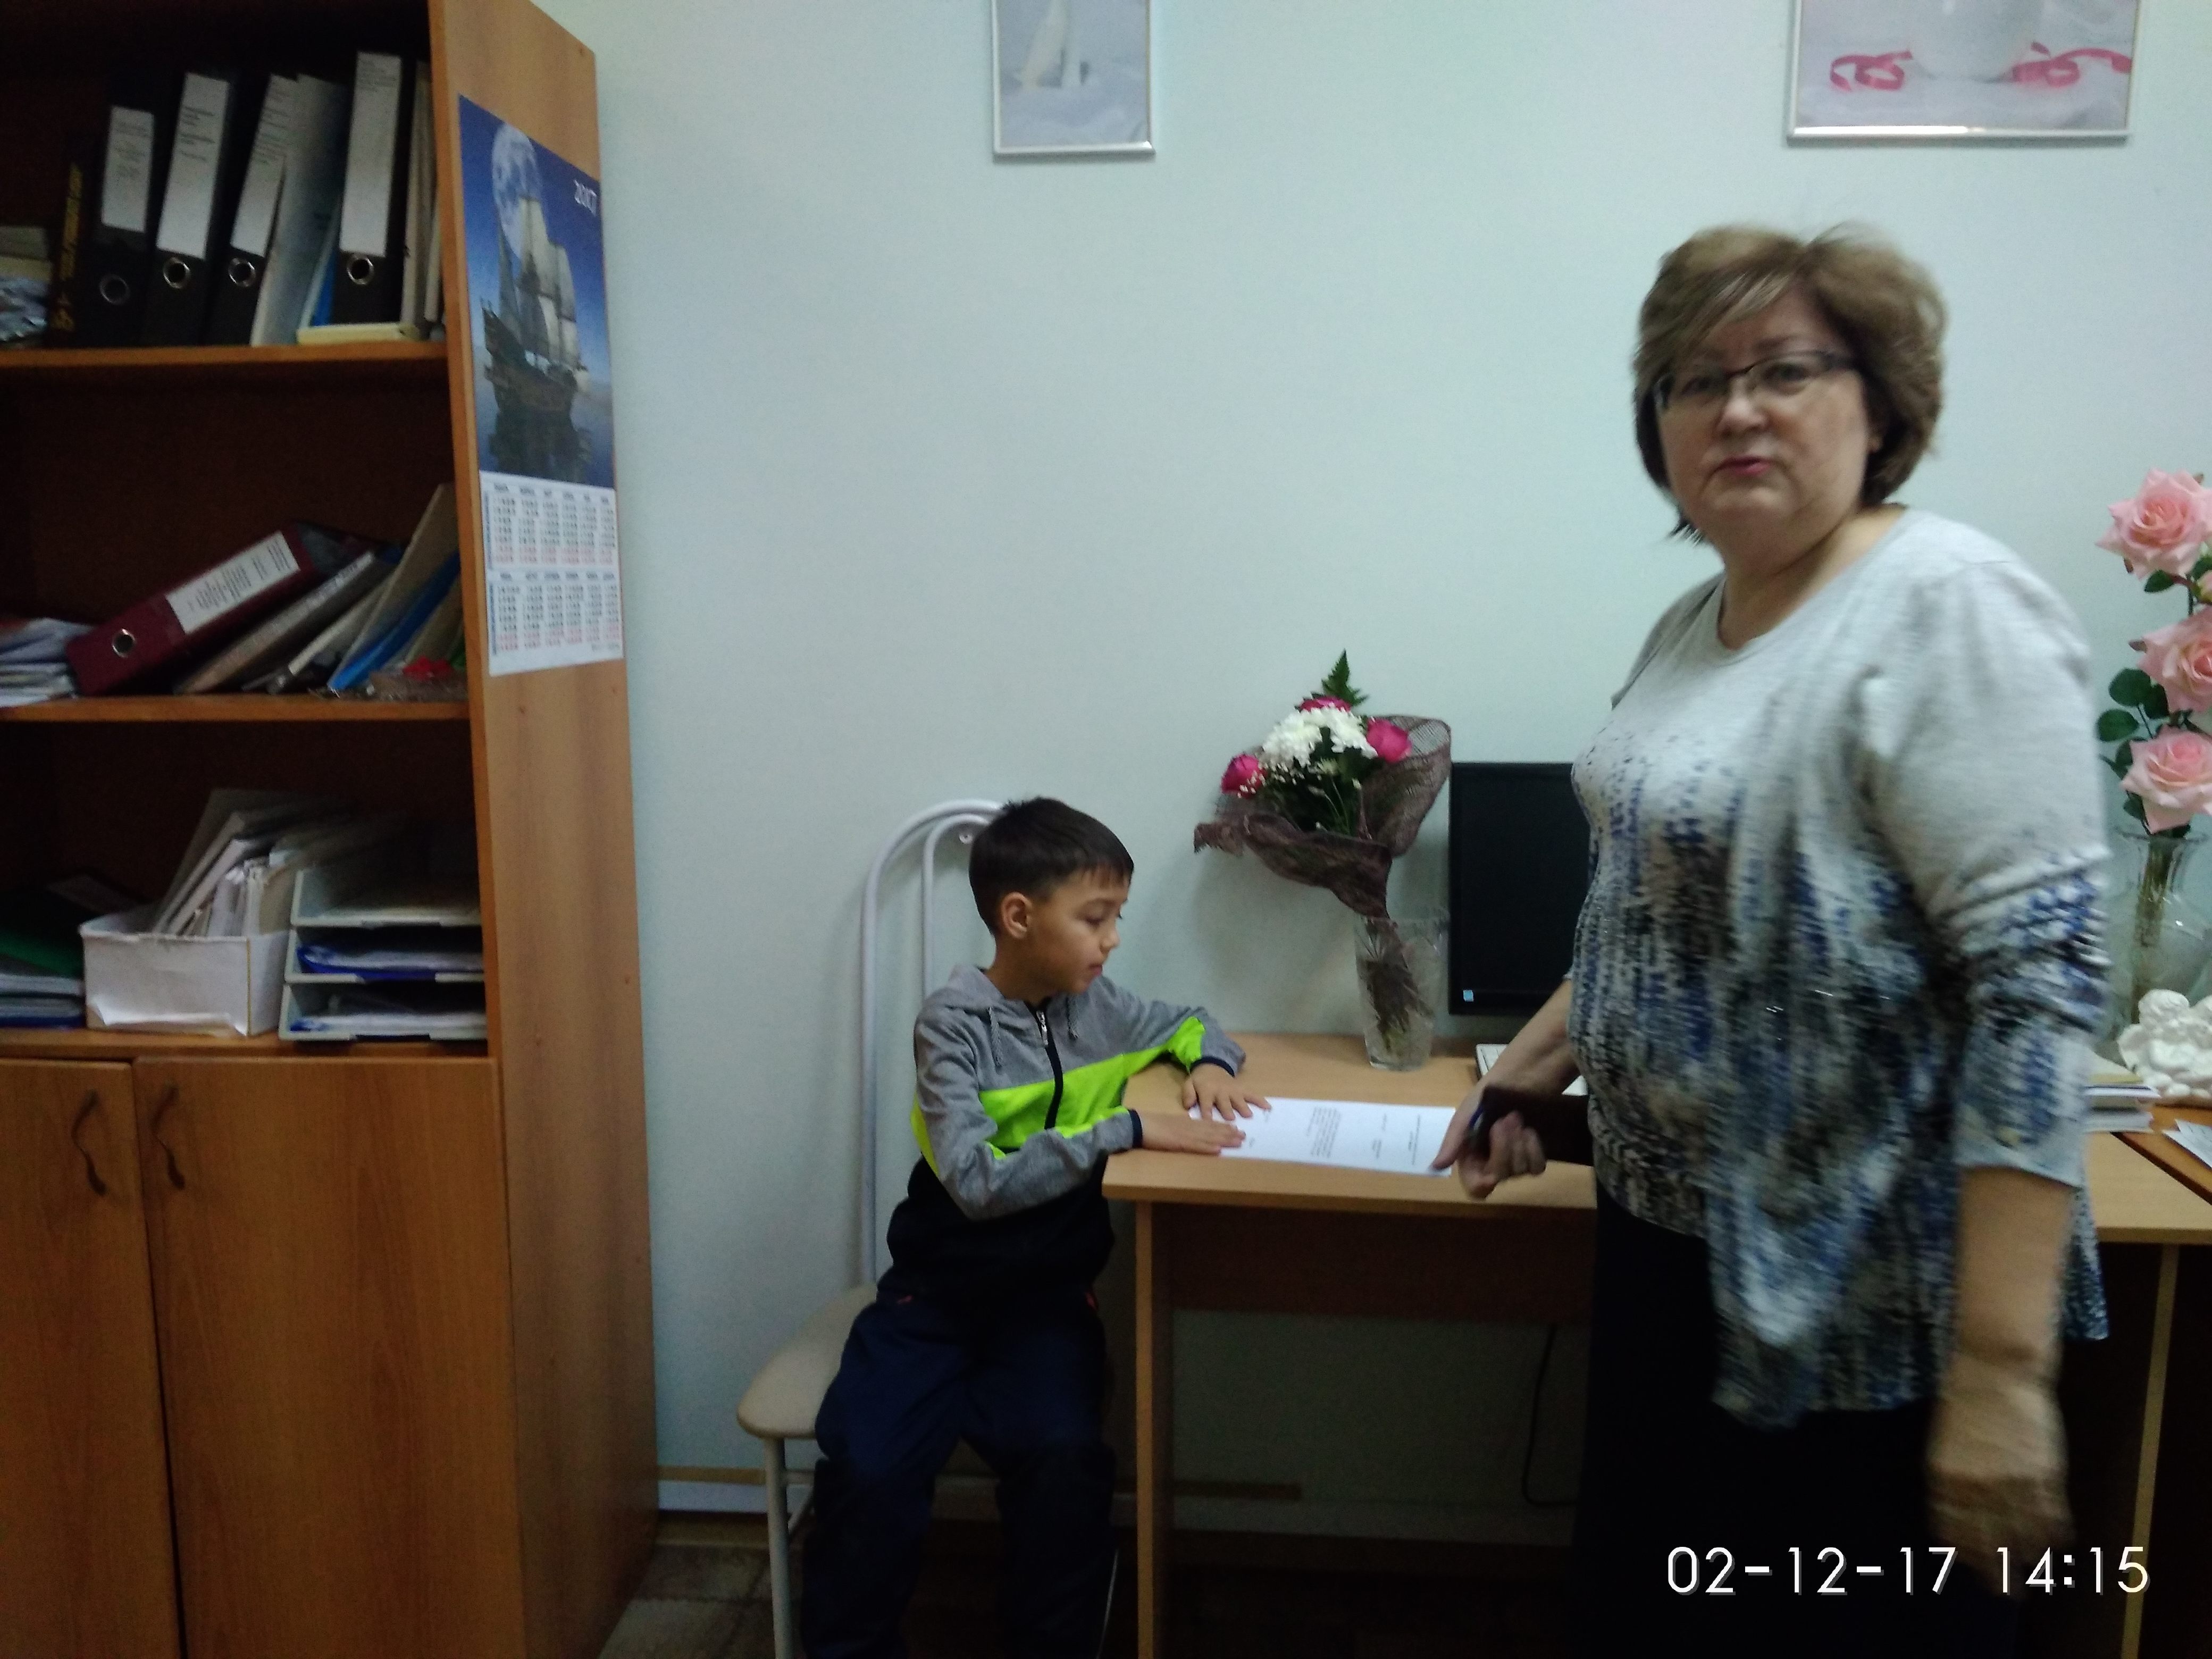
По данным отдела Нефтекамского ЗАГСа

Slide 11
По этому графику мы можем увидеть скольких малышей называли именем Иван с период 2009 года до сегодняшнего числа.

Slide 12
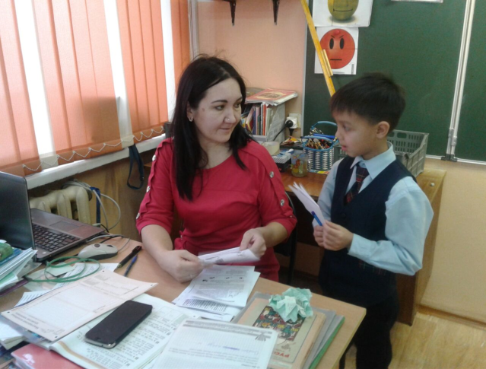
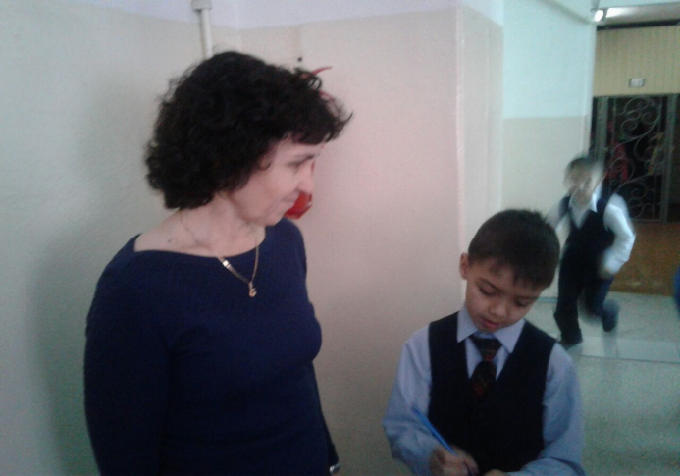
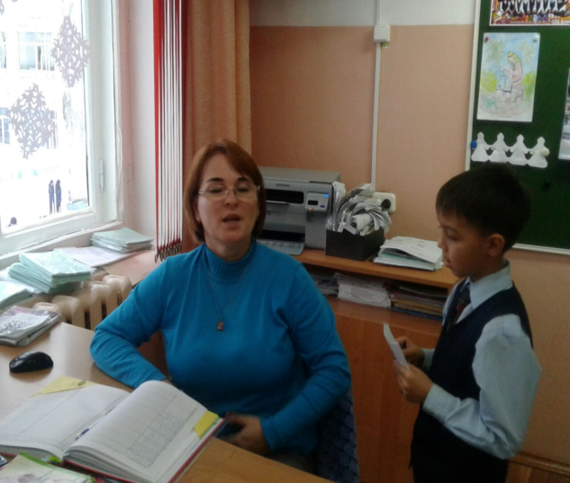
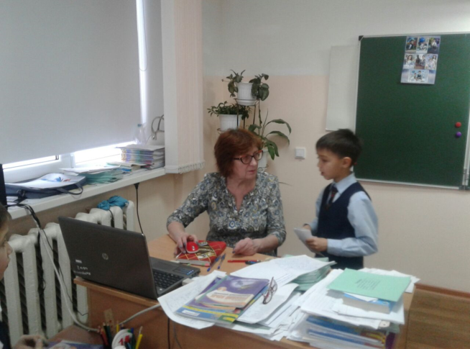
А много ли Вань в нашей школе?
Для этого мы провели опрос классных руководителей и учеников нашей школы
.

Slide 13
Оказалось, что в нашей школе это имя не очень-то популярно.

Slide 14
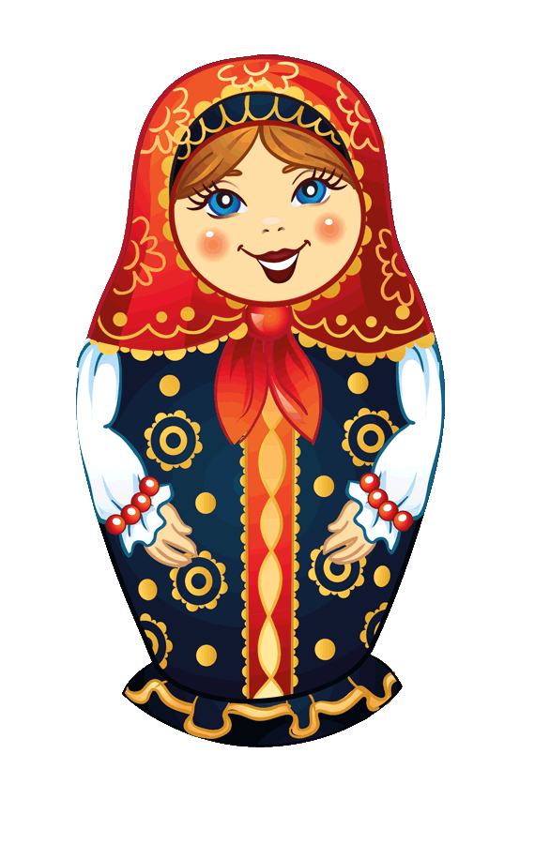
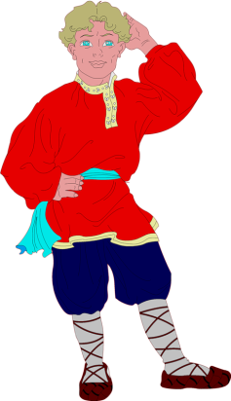
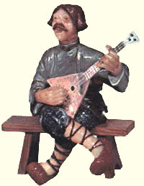
Вывод
Итак, мы знаем, что музыкальным символом России является балалайка, национальной игрушкой - Матрешка.
А на основании результатов данного исследования я доказал, что имя Иван популярно среди носителей русского языка, символизирует Русскую нацию и является символом русского человека. Однако в последнее время наблюдается, что родители реже стали называть этим именем своих детей. Наверно, в моду входят более современные имена.

